Slide 1
وصف عام للساحبات الزراعية وانواعها واجزائها
أعداد
المدرس المساعد
خالد زمام عامر

Slide 2
الساحبة :. وهي وحدة لانتاج القدرة متنقلة على عجلات مطاطية او مسرفة تصمم حسب المتطلبات الخاصة للاعمال المراد القيام بها والساحبات المصممة لانجاز اعمال زراعية تستطيع إيصال قدرتها الى الالات الزراعية بوسائل وهي :.
عمود مأخذ القدرة
نقاط الشبك على اذرع الجهاز الهيدروليك
قضيب الجر او المجر
بكرة الادارة
Notes:
2

Slide 3
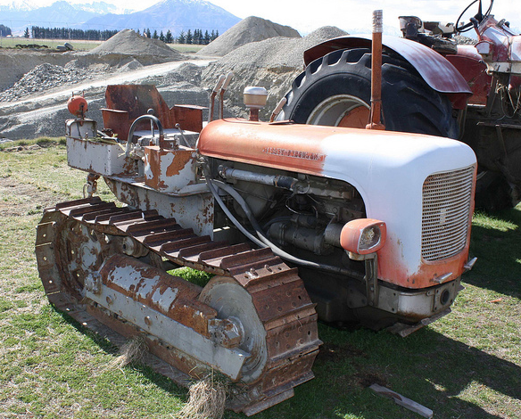
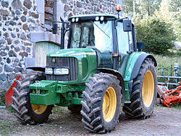
توجد الساحبات على شكلين رئيسيين وهما
الساحبات المسرفة
الساحبات ذات العجلات المطاطية

Slide 4
الساحبات ذات العجلات المطاطية توجد على أنواع منها ماتكون صغيرة الحجم بعجلتين او أربعة عجلات تستخدم في الحدائق والبيوت البلاستيكية والزجاجية وهي ذات قدرة واطئة. او تكون ذات قدرة متوسطة تستخدم لأغراض متعددة في الزراعة والصناعة والنقل . وهناك ساحبات ذات قدرات كبيرة كالتي تستخدم في استصلاح الأراضي وبناء الطرق وفي زراعة المساحات الكبيرة.

Slide 5
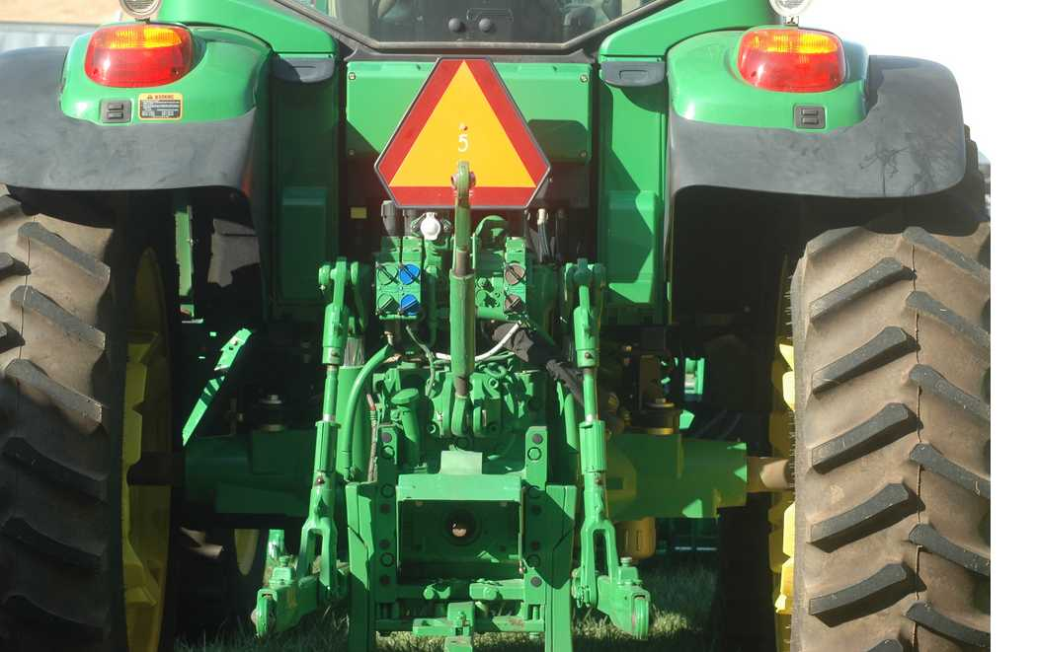
أجهزة نقل القدرة من الساحبات الى الالات الزراعية
جهاز الرفع الهيدروليكي :. يقع خلف الساحبة والجزء الظاهر منه يتكون من ثلاثة اذرع اثنان سفليان متصلان بجهاز الهيدروليك والأخر علوي وعلى نهاية كل ذراع بطرفة السائب يقع ثقب يحتوي على كرة مفصلية مثقوبة لغرض ادخال أصابع الالات الزراعية المشبوكه فيها
Notes:
5

Slide 6
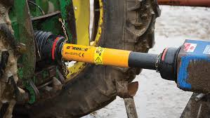
2. عمود الادراة الخلفي او عمود مأخذ القدرة :. يقع هذا العمود في الجهة الخلفية من الساحبة وفي منتصف تقريبا والى الأعلى قليلا بين الذراعيين السفليين لجهاز الهيدروليك وهو عمود مسنن يستمد حركتة الدائرية من صندوق التروس او من جهاز الفاصل . يستعمل عمود مأخذ القدرة لأغراض نقل الحركة الى خارج الساحبة أي الى الالات الزراعية التي تحتاج عند عملها الى عزوم دائرية ويدور العمود بدورات قياسية قدرها 540 ل / د او 1000 ل / د ويمكن انتخاب احدى السرعتين بواسطة عتلة يدوية صغيرة موجودة قرب قدم السائق اليسرى .

Slide 7
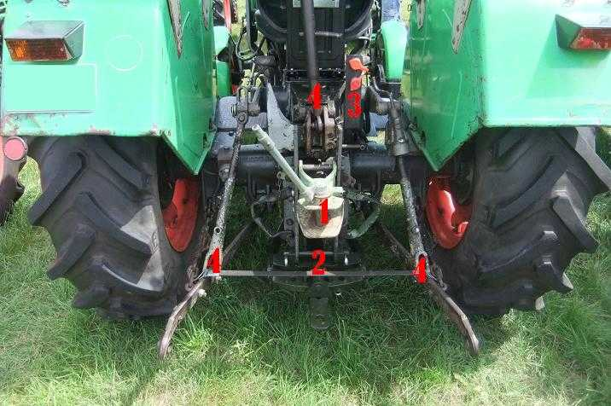
3. بكرة الإدارة :. بعض الالات الزراعية لاتعمل الا بتوصيل الحركة لها بواسطة الحزام والبكرة كما يحدث عند توصيل الحركة من الساحبات الى المضخات ( مضخات الماء ) لذلك وجدت بكرة تربط قاعدتها على قاعدة عمود مأخذ القدرة بواسطة لولب وبراغي . 4. المجر :. وهو قضيب حدي ضخم يمتد اسفل الساحبة ويرتبط بها بأحكام وستخدم هذا القضيب لجر الالات المسحوبة بما فيها العربات .

